Slide 1


Notes:
Elektroninio pristatymo viršelio skaidrė. Naudojamas pavyzdinis šablonas.

Slide 2


Muitinės paslaugų portalo
„Mano muitinė“ pristatymas
Muitinės paslaugų portalas „Mano muitinė“ sukurtas vykdant projektą „Vieningo skaitmeninių paslaugų portalo „Mano muitinė“, orientuoto į muitinės paslaugų vartotojus, kūrimas“
Agnė Dailydienė
Statistikos analizės skyriaus vedėja
Muitinės departamentas prie LR finansų ministerijos
2026-06-18

Slide 3
Kodėl reikėjo šio portalo?

Slide 4

Reikalavimas valstybės įstaigų svetainių migravimui į lrv.lt portalą🏛️→ ;
Vienos vietos, iš kurios būtų galima patekti į bet kurią muitinės el. būdu teikiamą paslaugą nebuvimas ❌🎯;
Nefunkcionali paieška 🔍🚫;
Naudotos programinės įrangos naudojimo ir palaikymo problemos ⚙️⚠️.

Slide 5
Pagrindiniai tikslai

Slide 6
Pagerinti internete skelbiamos informacijos apie muitinės procedūras ir paslaugas prieinamumą, suprantamumą ir įtraukumą.
Supaprastinti kelią prie el. būdu teikiamų paslaugų.
Plėsti galimybes administracines paslaugas gauti el. būdu savarankiškai.
Sudaryti efektyvesnes sąlygas LR muitinės darbuotojams teikti muitinės paslaugas.
Užtikrinti techninius, saugos ir efektyvaus naudojimo reikalavimus atitinkančių IS naudojimą informacijos apie paslaugas skelbimui ir el. paslaugų teikimui.

Slide 7
Pagerinti internete skelbiamos informacijos apie muitinės procedūras ir paslaugas prieinamumą, suprantamumą ir įtraukumą.
Supaprastinti kelią prie el. būdu teikiamų paslaugų.
Plėsti galimybes administracines paslaugas gauti el. būdu savarankiškai.
Sudaryti efektyvesnes sąlygas LR muitinės darbuotojams teikti muitinės paslaugas.
Užtikrinti techninius, saugos ir efektyvaus naudojimo reikalavimus atitinkančių IS naudojimą informacijos apie paslaugas skelbimui ir el. paslaugų teikimui.
P A S I E K T A

Slide 8
Pagrindiniai projekto uždaviniai

Slide 9
🧭 Sukurti vieną prieigos tašką prie visų muitinės teikiamų paslaugų ir informacijos;
🗂️ Struktūrizuoti informacijos pateikimą pagal naudotojų poreikius atsižvelgiant į naudotojų grupes;
🔍Įdiegti pažangesnę paieškos sistemą.

Slide 10
Projekto rezultatai

Slide 11
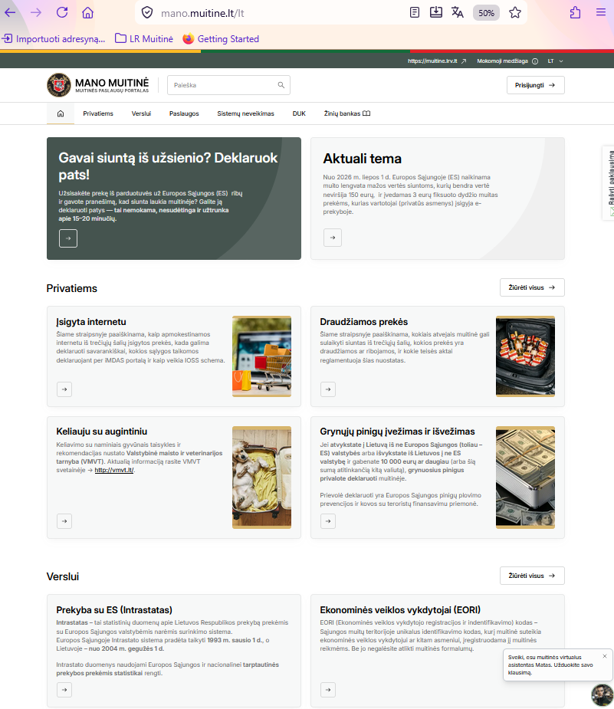
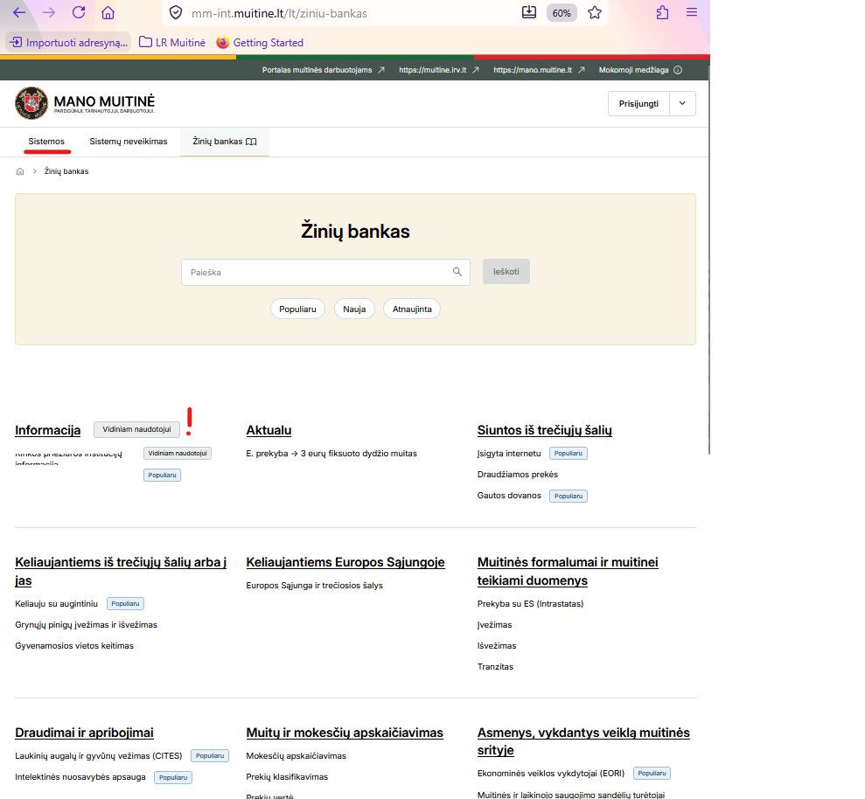
Sukurtas muitinės paslaugų portalas „Mano muitinė“
Išorinė dalis
Vidinė dalis

Slide 12
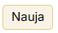
Rubrika „Paslaugos“

Slide 13
Paskelbta >50 paslaugų aprašymų
Portale teikiama 10 paslaugų:
          7 paslaugos perkeltos iš Vieno langelio informacinės sistemos.
        3 paslaugos naujos:
                Prievolių teikti Intrastato statistines ataskaitas peržiūra;
                Intrastato statistinių ataskaitų būsenų peržiūra;
                Muitinės deklaracijų duomenų gavimas.

Slide 14
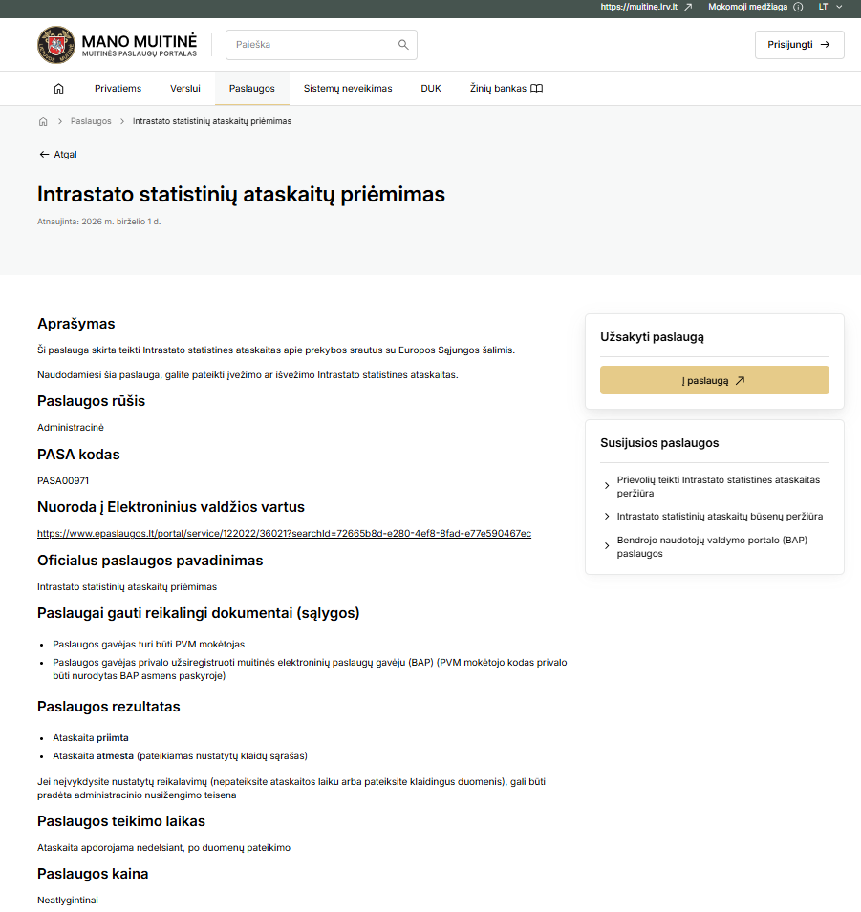

Slide 15

Rubrika „Sistemų neveikimas“

Slide 16
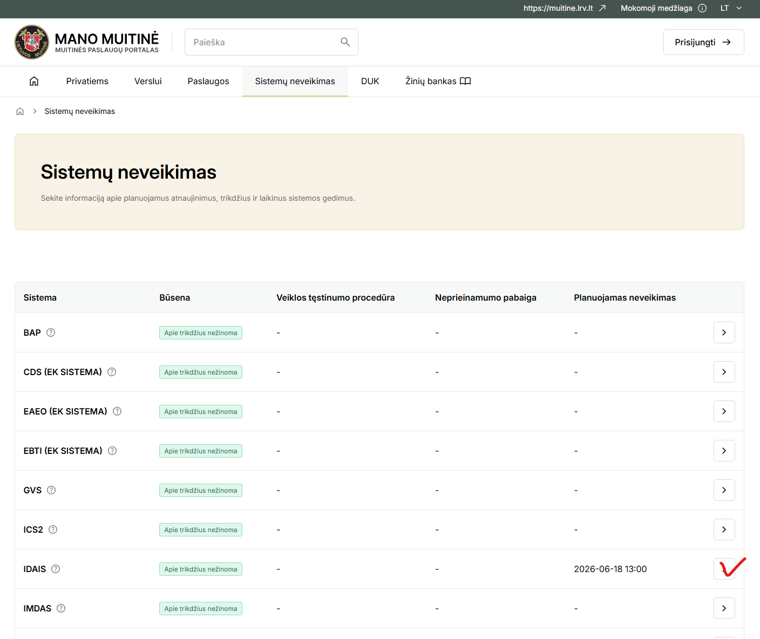

Slide 17
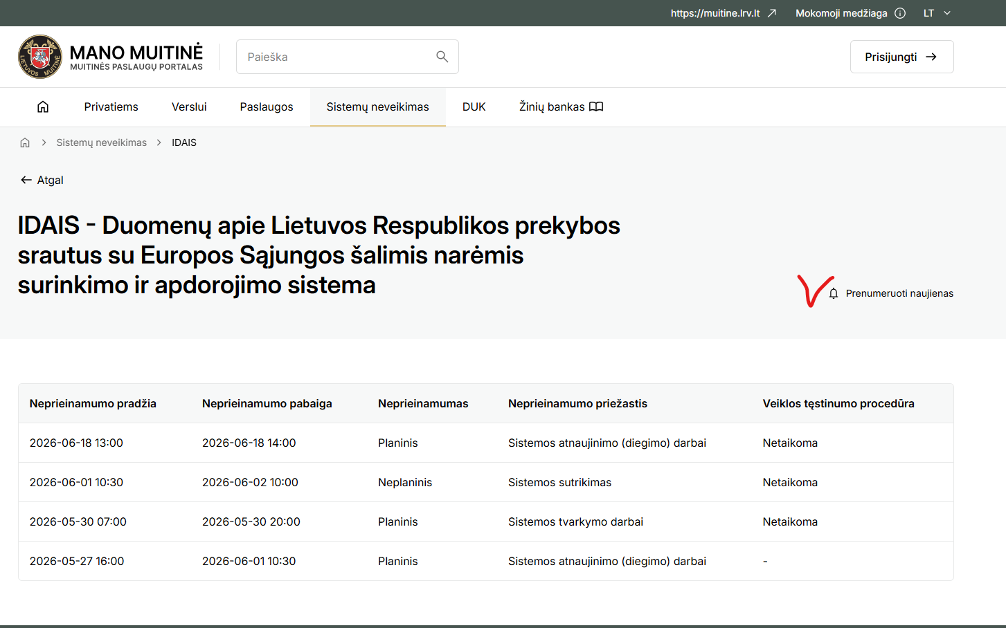

Slide 18
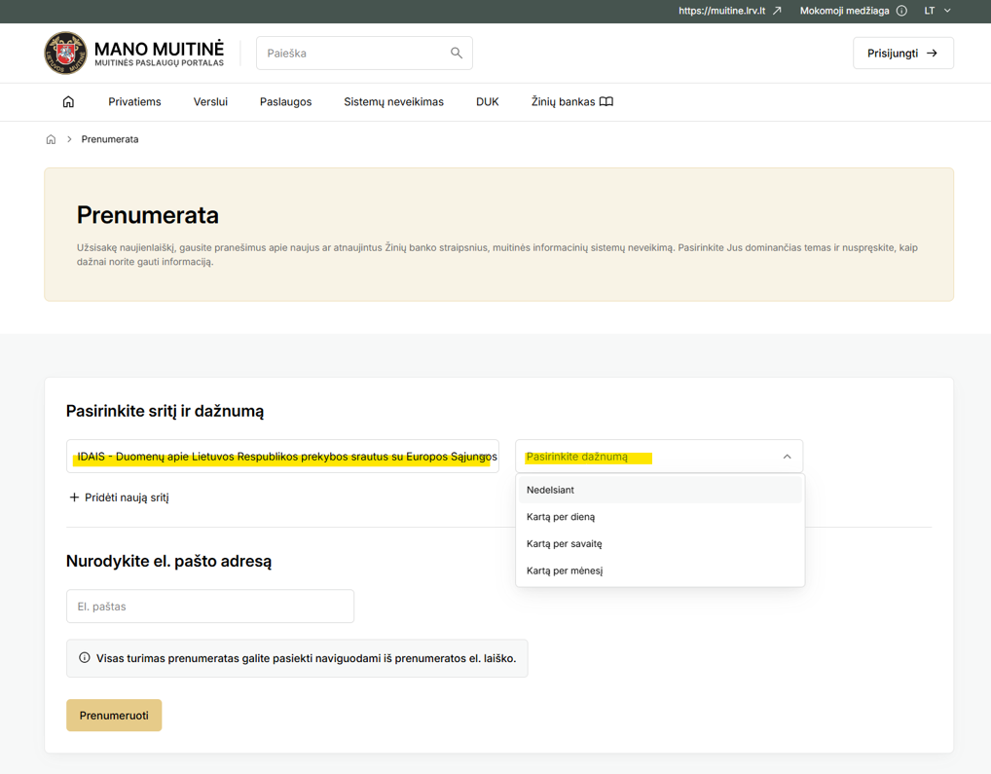

Slide 19
Rubrika „DUK“

Slide 20
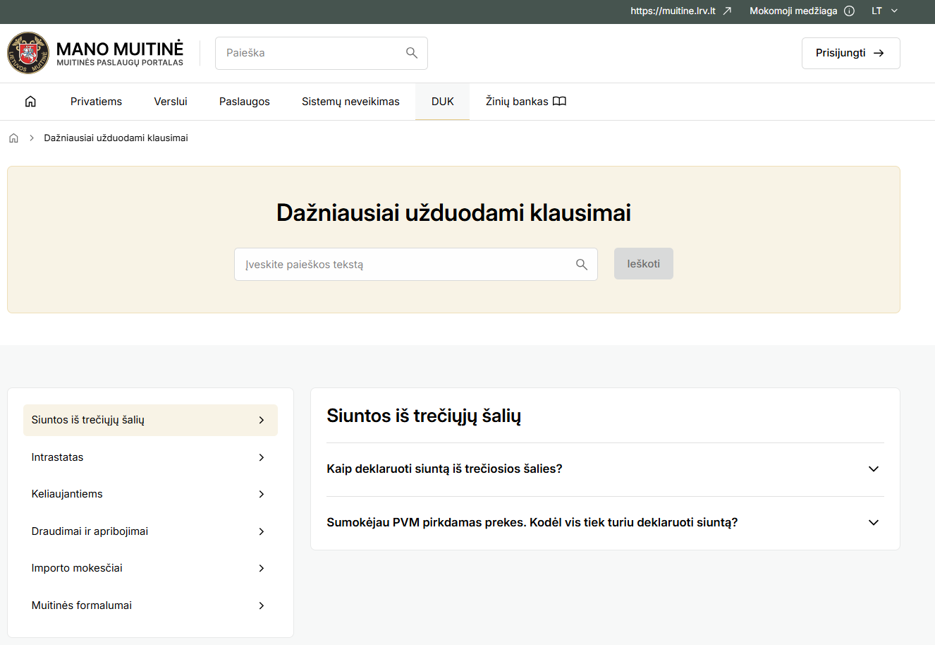

Slide 21
Rubrika „Žinių bankas“

Slide 22
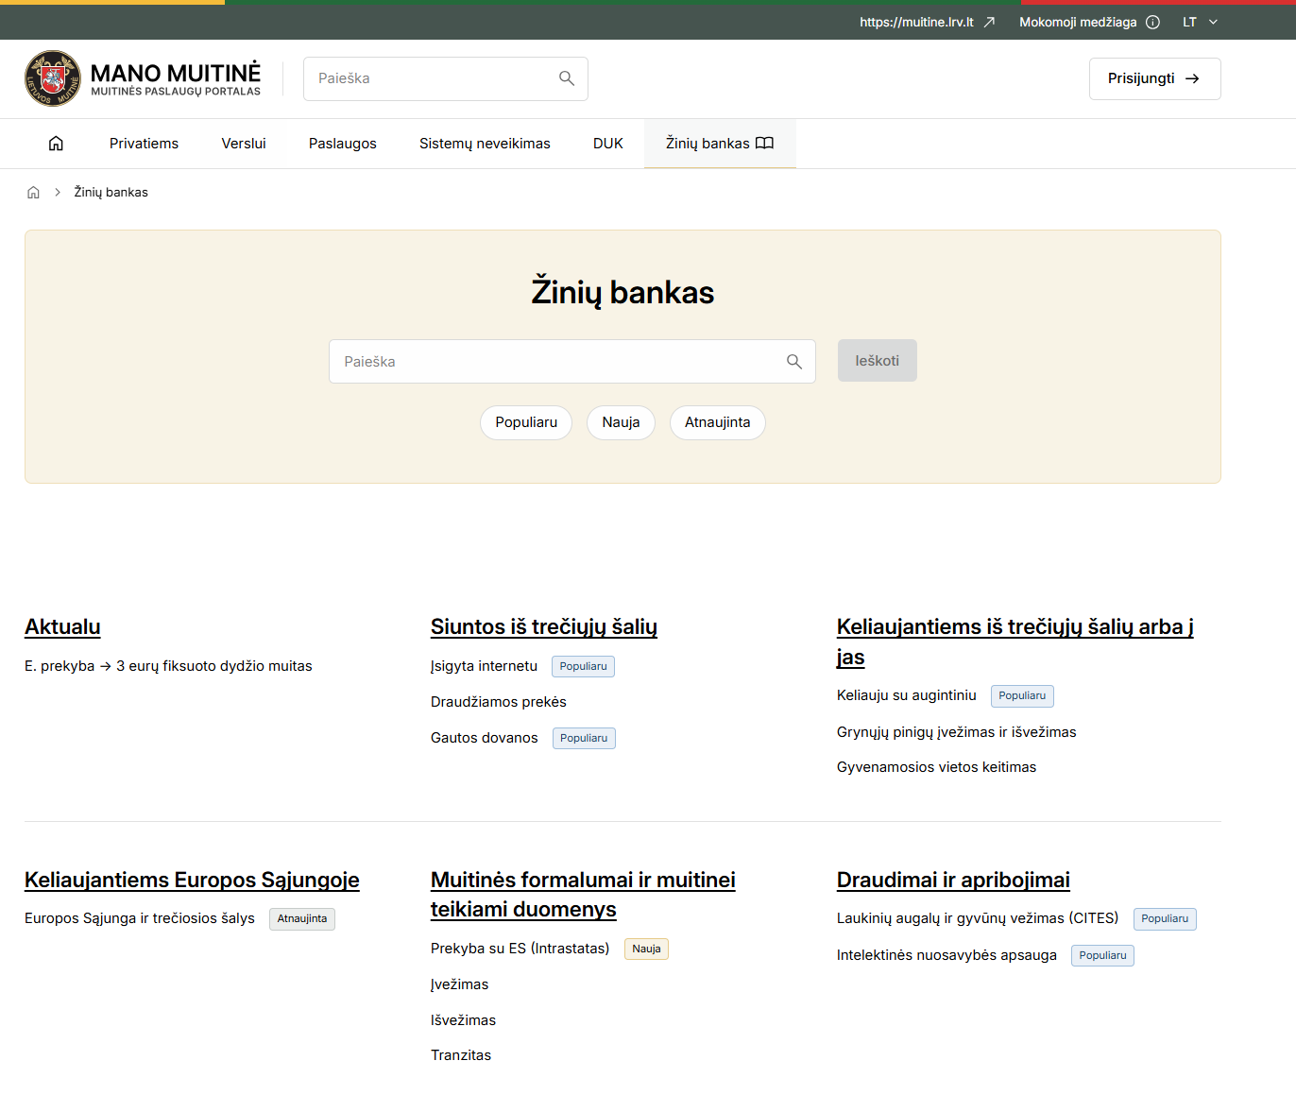
Paieška
Aktualios žymos

Slide 23
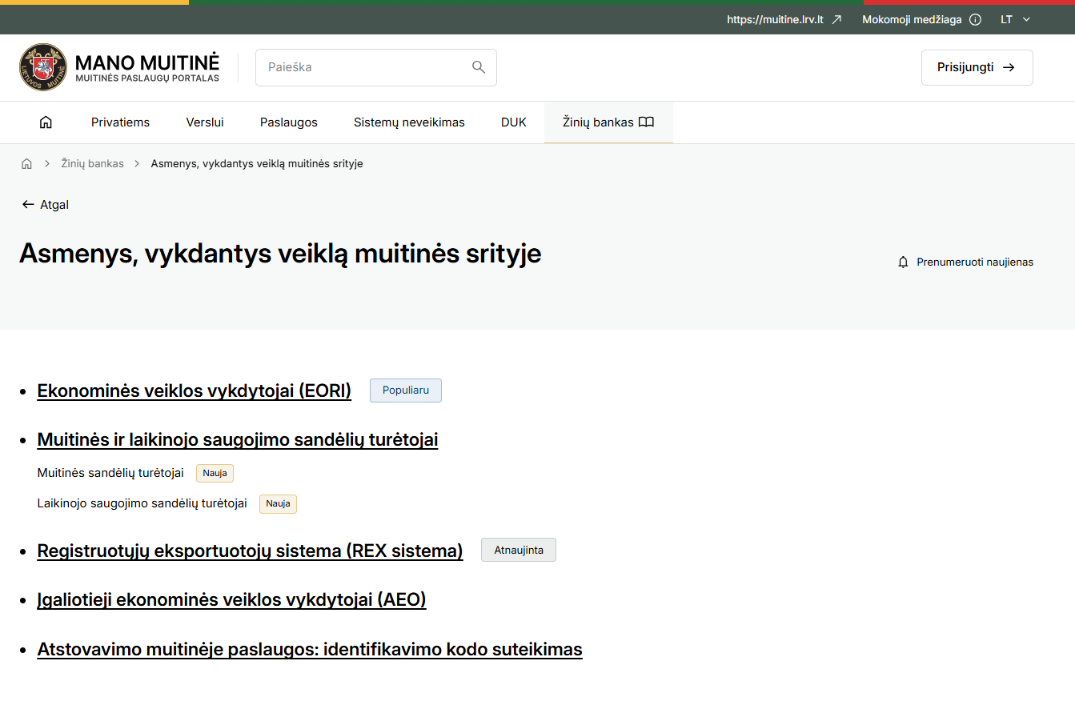

Slide 24
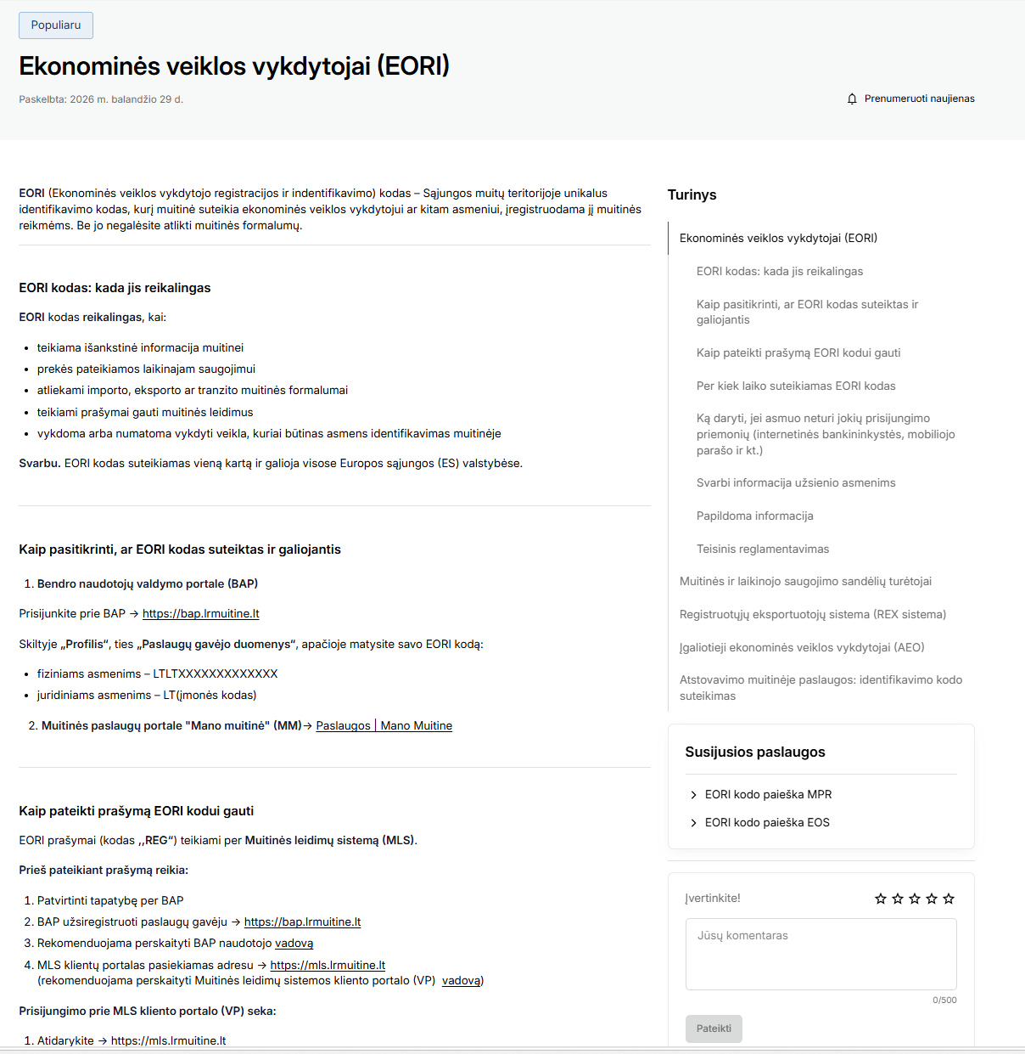
Prenumeratos galimybė
Struktūruotas turinys
Susijusios paslaugos
Galimybė palikti atsiliepimą

Slide 25
Kiti rezultatai:
Sukurtos dizaino stiliaus gairės;
Parengtos metodinės tekstų kūrimo rekomendacijos.

Slide 26
Pokytis

Slide 27
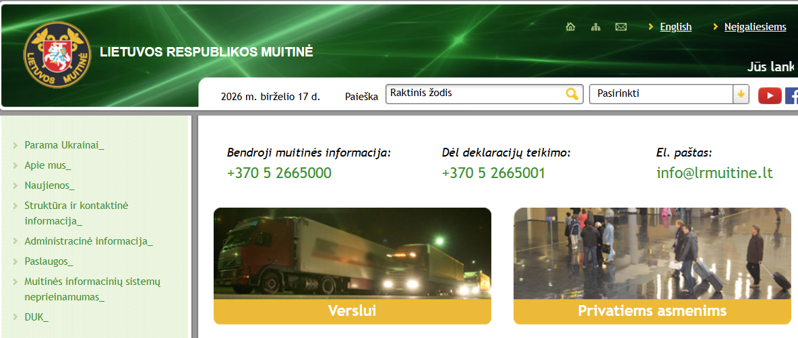
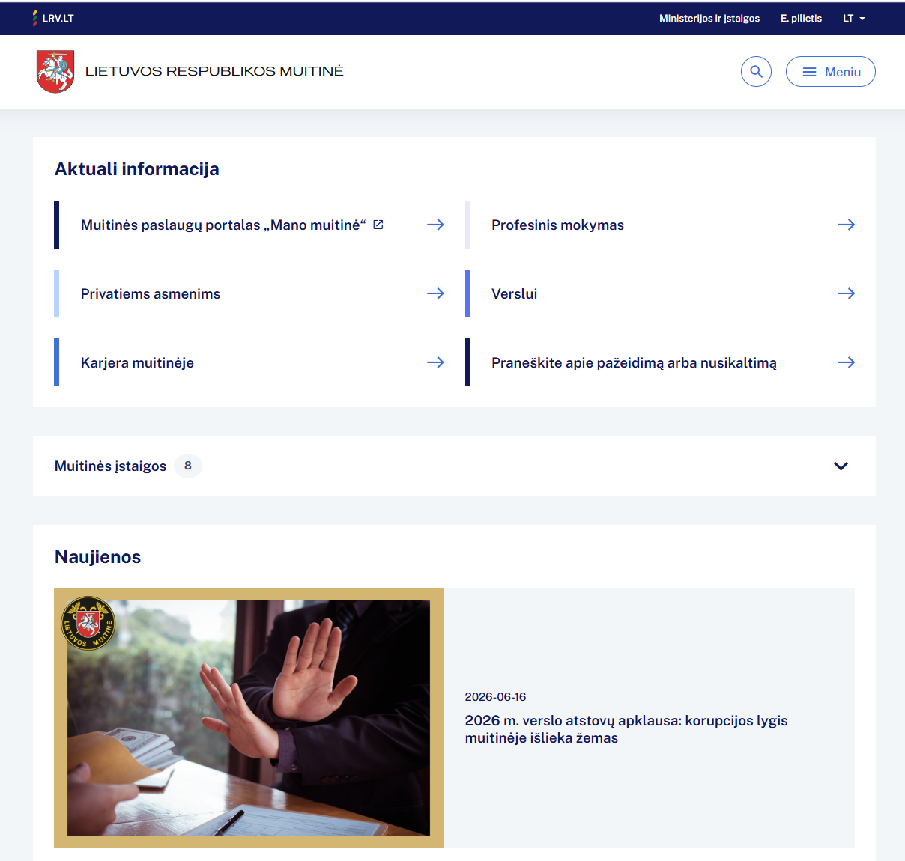
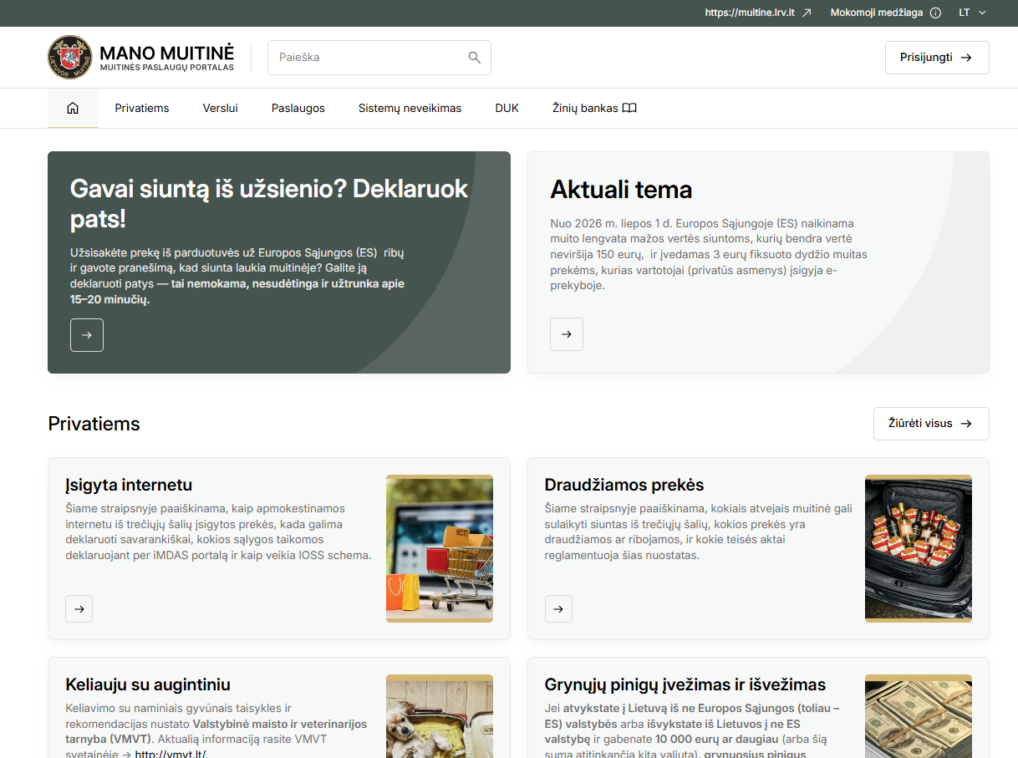

Slide 28
Kaip išspręstos žinomos problemos?

Slide 29
Naudotojų kritika senajai lrmuitine.lt svetainei
(remiantis 2024 m. atliktos apklausos duomenimis)
Paieškos sistema
Paieškos sistema apibūdinama kaip neveiksminga, paieška pagal raktinį žodį neveikia.
Tai atsispindi ir analizuojant atsakymus į klausimą, kokiais būdais paslaugų gavėjai ieško informacijos apie muitinėje teikiamas paslaugas. Dauguma respondentų naudojasi internetine paieška (Google ar kt.) ar tiesiogiai kreipiasi į Lietuvos Respublikos muitinės darbuotojus telefonu ar el. paštu.)
Svetainės turinio išdėstymas
Dėl nestruktūrizuoto ir pasenusio internetinės svetainės išdėstymo (pateikimo) naudotojams sunku rasti reikiamą informaciją ir naviguoti svetainėje.

Slide 30
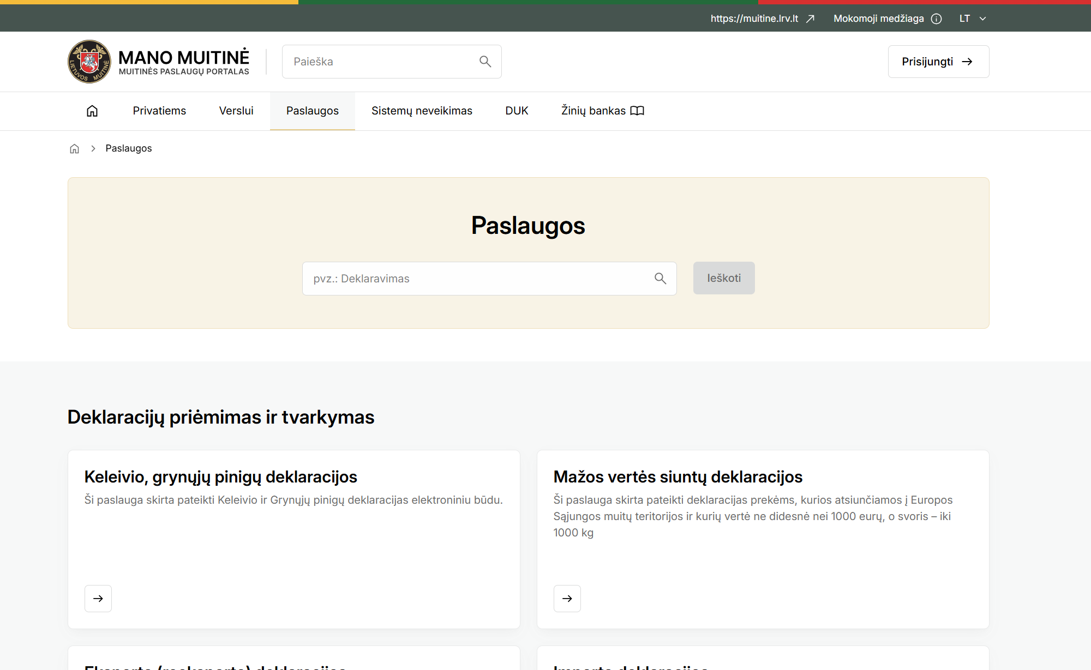
Problemų sprendimo būdai numatyti muitinės paslaugų portale „Mano muitinė“ (1)
Efektyvi paieška
Bendra – veikia visoje svetainėje
Adaptuota – pritaikyta kiekvienos rubrikos turiniui

Slide 31
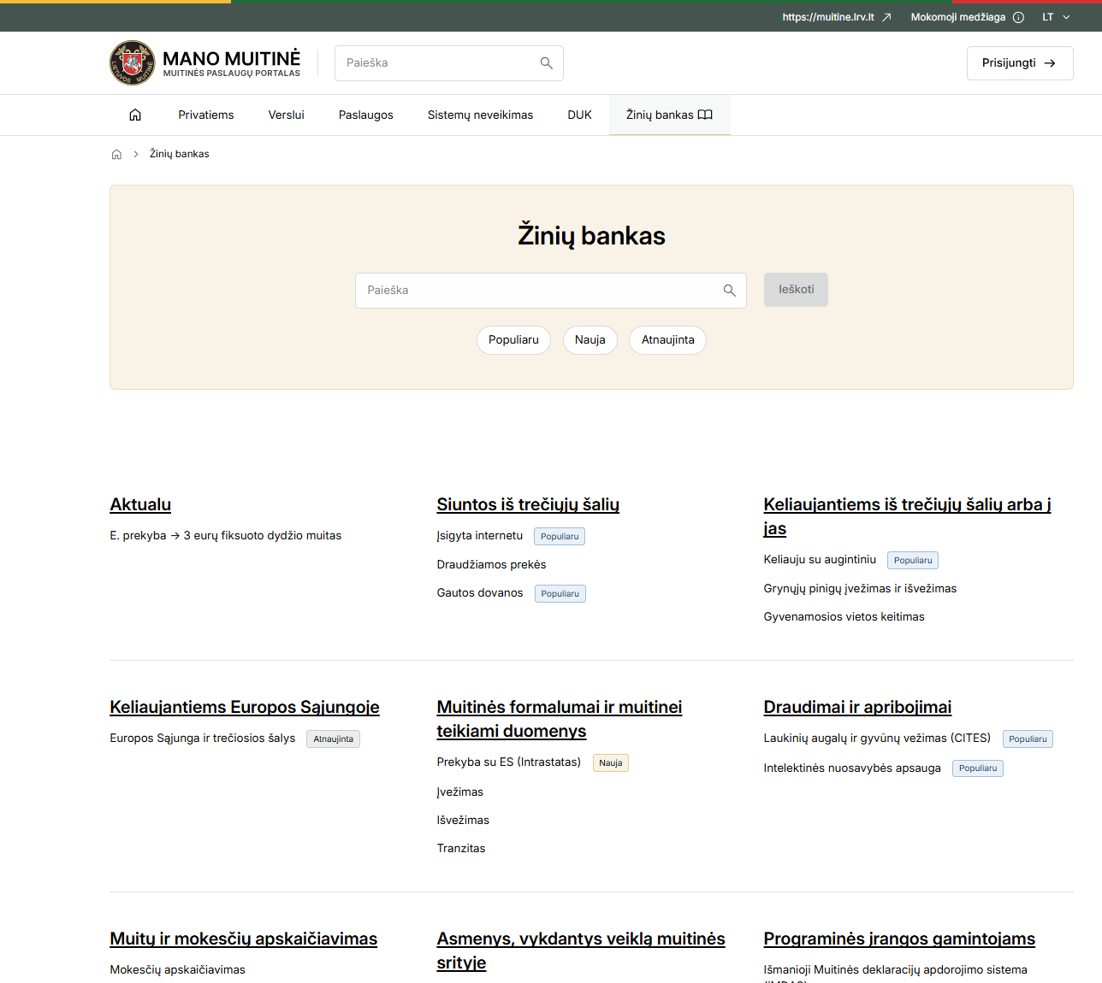
Problemų sprendimo būdai numatyti muitinės paslaugų portale „Mano muitinė“ (2)
Žinių bankas
Viena vieta visam muitinės veiklos srities turiniui struktūruotai skelbi, sąsajoms kurti.

Slide 32
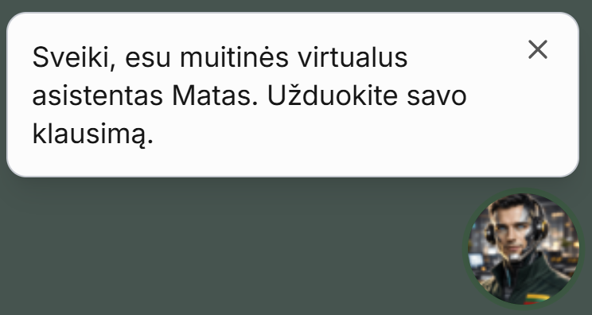
Problemų sprendimo būdai numatyti muitinės paslaugų portale „Mano muitinė“ (3)
Pokalbių robotas
DI įrankis skirtas atsakymų pateikimui

Slide 33
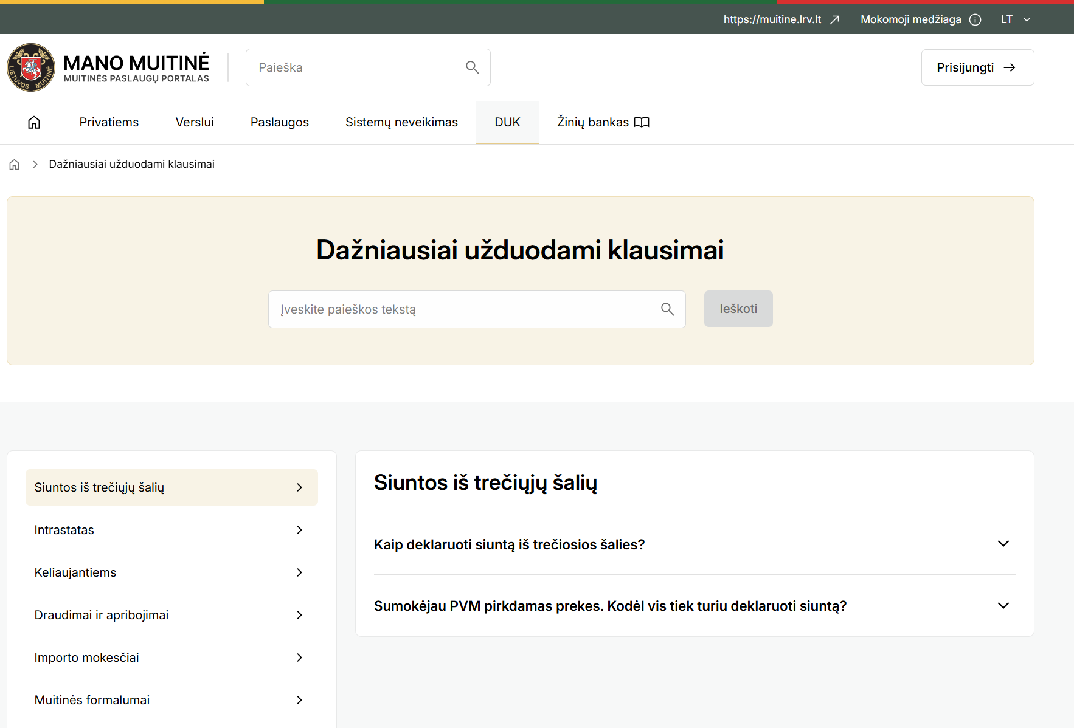
Problemų sprendimo būdai numatyti muitinės paslaugų portale „Mano muitinė“ (4)
DUK
Dažniausiai užduodami klausimai

Slide 34
Naudojimas

Slide 35
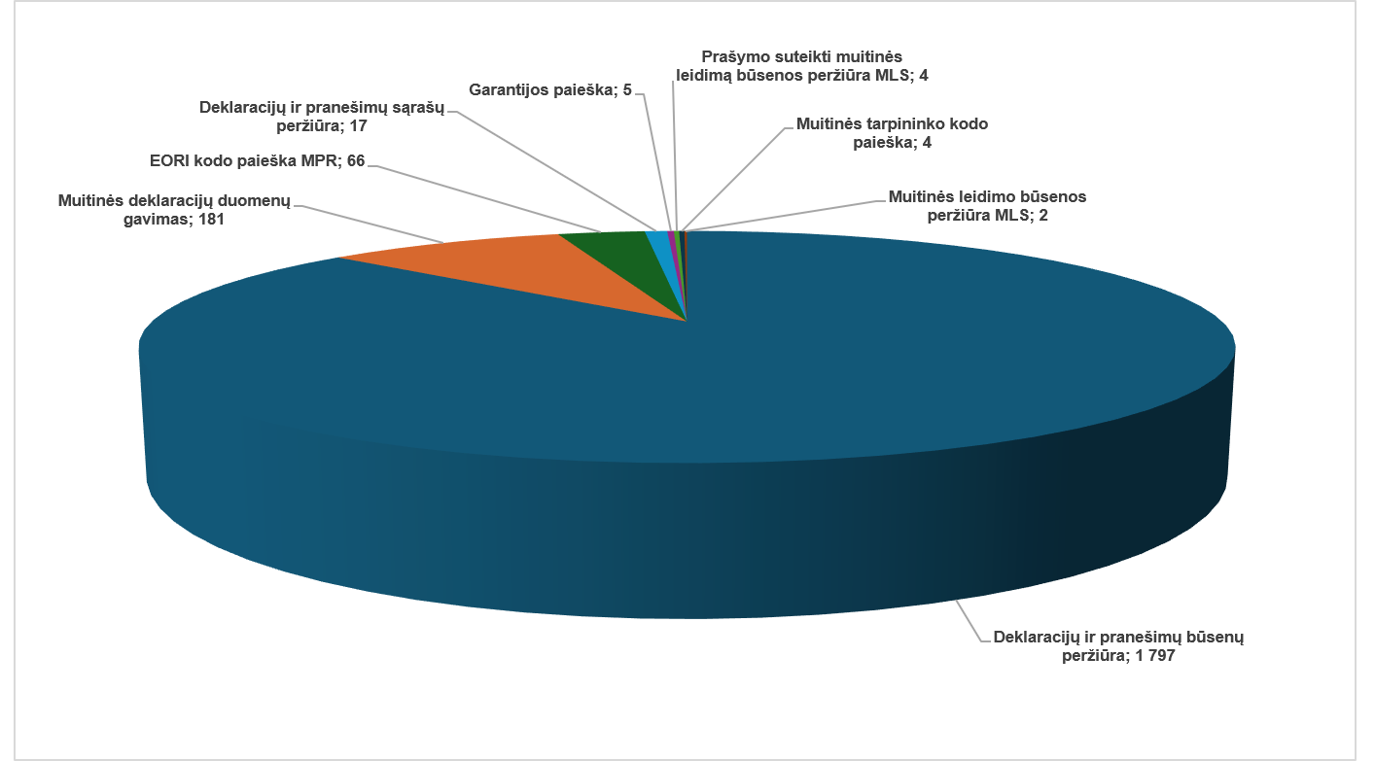
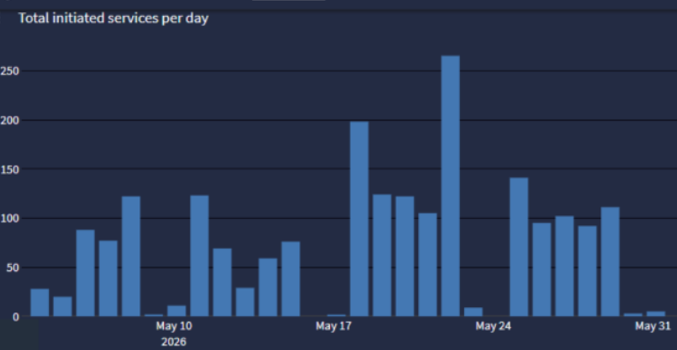
Muitinės paslaugų portale „Mano muitinė“2026 m. gegužės mėn. paslaugos suteiktos 2 076 kartus

Slide 36

Kviečiame naudotis https://mano.muitine.lt/
Notes:
Elektroninio pristatymo viršelio skaidrė. Naudojamas pavyzdinis šablonas.

